Slide 1
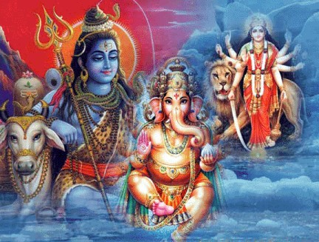

Slide 2
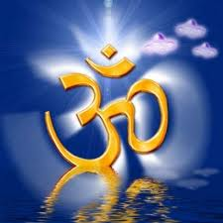
Innehåll
Vad är Hinduism? - grunderna

Slide 3
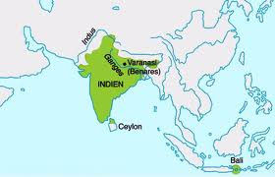
Snabbfakta
Världens tredje största religion
Ca 700 miljoner anhängare
10000-tal anhängare i Sverige

Slide 4
Grundpelare och frälsningsväg
Samsara - tron på det eviga kretsloppet
Karma - tron på gärningar och deras följder
Maya - Tron på en gudomlig verklighet bakom “det som är dolt för oss”
Hur når man Moksha?
Karma yoga (handlingens väg)
Jnana yoga (insiktens väg/meditationens väg)
Bhakti yoga (kärlekens väg/hängivenhetens väg)

Slide 5
Sanatana Dharma - Den eviga läran
Allt jordisk beskrivs som en illusion (Maya), det är overkligt och osant.
Maya är det stora hindret för frälsning - man identifierar sig med sitt jordiska liv och är därmed fångad i Mayas klor.
Människosjälen (Atman) är en gudomlig gnista som har sitt ursprung i Världsguden Brahma.

Slide 6
Den själ som inte genomskådar mayas värld måste återvända till jorden i nya inkarnationer (reinkarnation = återfödelse).
Tankar och handlingar (karma) tvingar själen tillbaka till en fysisk kropp tills den lyckas bryta sig ur livets hjul och bli en frigjord själ.

Slide 7
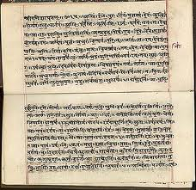
Heliga skrifter
Vedatexterna 1500-100fvt (Karma yoga)
Upanishaderna 1000-0fvt (Jnana yoga)
Bhagavadgita ca 0 (Bahkti yoga)

Slide 8
Viktiga begrepp
Brahman - världssjälen
Atman - själen
Maya - slöja
Samsara - återfödelsens kedja
Karma - gärningar och dess följder
Dharma - plikt
Moksha - befrielse från Samsara, det yttesta målet

Slide 9
Gudar
Oändligt antal gudar, varje by har sin Gud
Tempelkult
Präster tvättar guden, frukost, rökelse, tillbedjan, måltider, promenad säng. Detta är en form av tillbedjan och dyrkan
Monoteosm – Polyteism – Panteism – Ateism
Kan vara alla dessa former…varför?

Slide 10
Tre viktiga Gudar
Vishnu
Shiva
Ganesha
Gudarna funktioner – funktioner av vad? Diskutera och fundera i grupper

